Slide 1
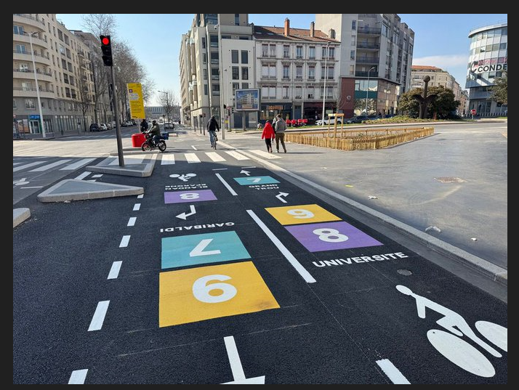
Le Réseau Express Vélo
Rendre possible à vélo les déplacements du quotidien

Slide 2

D’où vient le projet ‘?

Slide 3
Réseau Express Vélo
https://www.youtube.com/watch?v=9ggw3Alm-mw
Sécurisé
Continu
Direct
Agréable

Slide 4
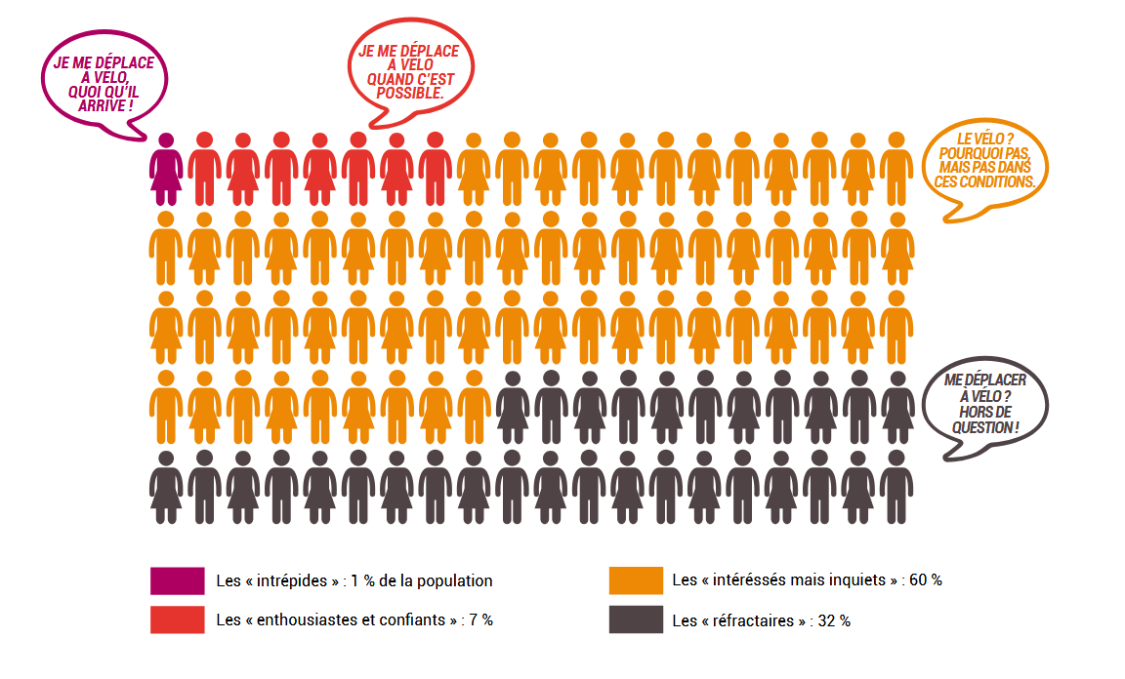
Buts du projet
45% des GES
Emissions de GES-source Observatoire de l’environnement Bretagne

Slide 5
But du Projet
Un RESEAU VELO pas seulement pour les cyclistes chevronnés mais POUR TOUTES ET TOUS:
Autonomie des enfants, rassurer les parents
encourager la pratique chez les femmes
Permettre l’autonomie des seniors
Permettre aux personnes à mobilités réduites de se déplacer en vélo adapté.

Slide 6
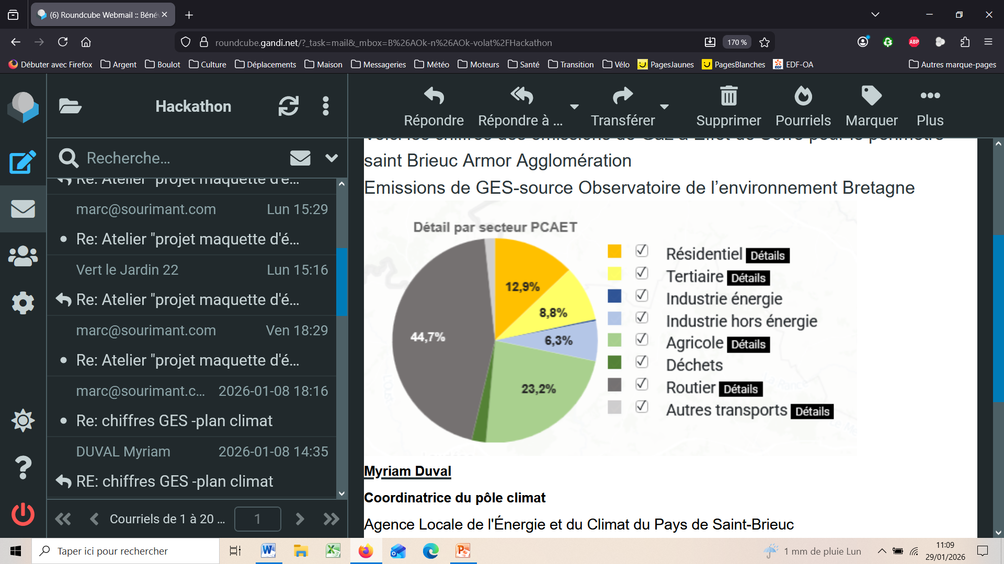

Slide 7
Comment convaincre les décideurs
Visite de Rennes
Stage en immersion à Rennes pour les techniciens
Étude des attentes de la population (étudiants)
Partenariats (écoles, municipalités, assos, etc.)
Visualisation 3D des aménagements
Poser des questions

Slide 8
Arguments
Climat (45% des GES sur SBAA
Demande de la population (60% ferait du vélo si c’était sécurisé.
Santé
Budget réduit / investissement pour la voiture (1km autoroute = 100km)
Les bons techniciens professionnels doivent écouter les utilisateurs
Rendre possible à vélo les déplacements du quotidien.
Essor des VAE depuis 2020
Préjugés des commerçants / pas de voiture = pas de clients

